Slide 1
COMPORTAMENTI INDIVIDUALI
E RELAZIONI SOCIALI
IN TRASFORMAZIONE
UNA SFIDA PER LA
STATISTICA UFFICIALE
SPAZIO CONFRONTI
La statistica utile
Programmazione trasparenza e valutazione
Antonella Caprioli| Direttore Ufficio di Statistica di Roma Capitale

Slide 2

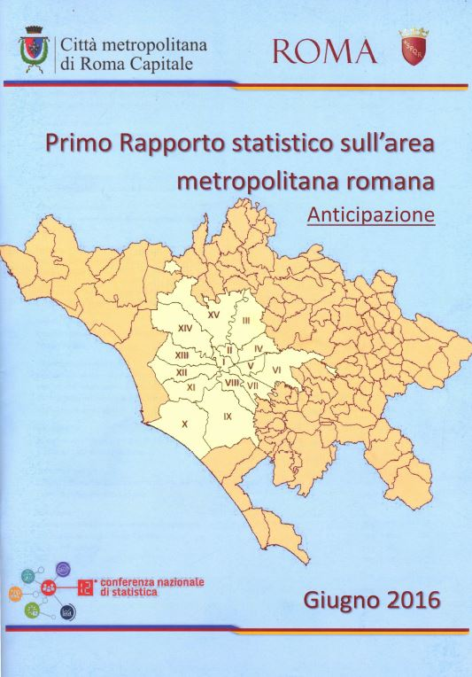
Continuità e cambiamento

Slide 3
Il ruolo degli Uffici di statistica degli enti territoriali
Produzione
di elaborazioni statistiche
Per soddisfare i fabbisogni informativi esterni: Richieste ISTAT e altre P.A. - Conto Annuale - Fabbisogni Standard, comunicazione con la cittadinanza
Per soddisfare i fabbisogni informativi interni: DUP - PEG – Rendiconto – Relazione performance – Obblighi di trasparenza – Monitoraggio contratti di servizio
Diffusione
di informazioni statistiche

Slide 4
Fabbisogni informativi interni
La statistica a supporto dell’attuazione della riforma delle Province e di Roma Capitale
La riforma delle Province e di Roma Capitale introduce un nuovo modello semplificato di amministrazione dei territori
Il Sindaco deve amministrare in modo condiviso partendo dalla conoscenza dei territori
Le informazioni statistiche supportano il lavoro degli amministratori
La collaborazione tra gli Uffici di Statistica di RC e CM consente la realizzazione del
Primo Rapporto statistico sull’area metropolitana romana
Gli uffici di statistica di RC e CM dispongono di informazioni a diversi livelli territoriali

Slide 5
Fabbisogni informativi esterni
Obblighi informativi derivanti dal processo di riforma della P.A.
D.lgs. 150/2009
Definizione di indicatori a supporto del ciclo di gestione della performance
D.lgs. 118/2011
Realizzazione del “Piano degli indicatori e dei risultati attesi di bilancio” a supporto della programmazione (DUP)
Obblighi di pubblicità, trasparenza e diffusione di informazioni da parte delle P.A. per contrastare la corruzione
L. 190/2012 e D.lgs. 33/2013
L. 221/2012
Utilizzo di di informazioni derivanti dagli archivi amministrativi dei Comuni a supporto della nuova strategia censuaria

Slide 6
Primo rapporto statistico sull’area metropolitana romana
A supporto del vertice politico e amministro per il governo dell’area vasta
Per fornire informazioni a livello di area metropolitana, di singolo comune e di municipio
Per consentire il confronto dell’area romana con le altre aree metropolitane
Per fornire alla cittadinanza informazioni utile alla valutazione del lavoro svolto dagli amministratori
Primo Rapporto statistico sull’area metropolitana romana

Slide 7
La statistica utile: l’esperienza di Roma Capitale
Sistema unico misure/indicatori
Contabilità analitica
Soddisfare i fabbisogni informativi interni ed esterni
Ridurre il disturbo statistico per le Strutture e le Imprese
Disporre tempestivamente di informazioni ad elevato dettaglio territoriale

Slide 8
Obblighi informativi delle P.A. – Alcuni punti di attenzione
Obblighi informativi delle P.A.
richiedono alle P.A. il rilascio di una enorme mole di dati molte volte duplicati
costituiscono un costo sempre più elevato per le PA in termini di risorse umane impegnate e sottratte alla realizzazione dei servizi finali al cittadino
non producono una comunicazione efficace e trasparente per la cittadinanza perché le informazioni pubblicate non sono immediatamente comprensibili, comparabili con realtà analoghe e in serie storica

Slide 9
Obblighi informativi delle P.A. – Come superare le criticità
Integrare la classificazione in missioni/programmi del D.lgs. 118/2011 con quella relativa ai servizi tipici erogati dagli Enti territoriali
Realizzare un Sistema unico di rilevazione dei dati e delle informazioni statistiche che gli enti locali sono tenuti a trasmettere periodicamente alle amministrazioni centrali
Armonizzare gli archivi amministrativi e i data warehouse degli Enti territoriali con riferimento alla classificazione in missioni/programmi/servizi tipici erogati

